Slide 1
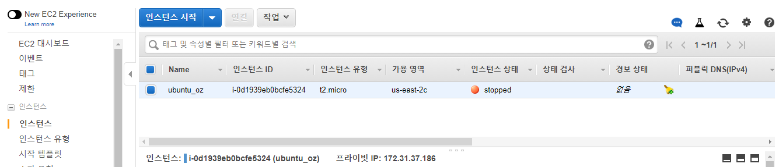
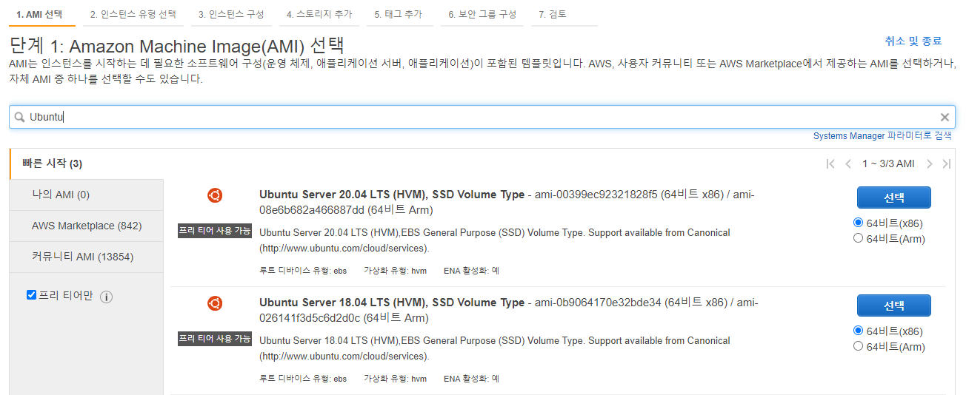
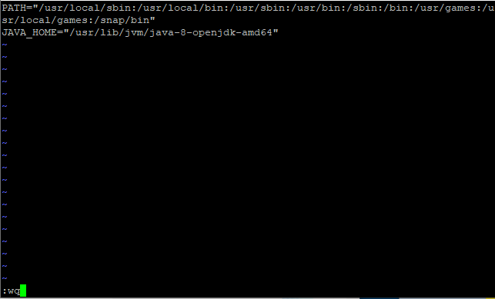
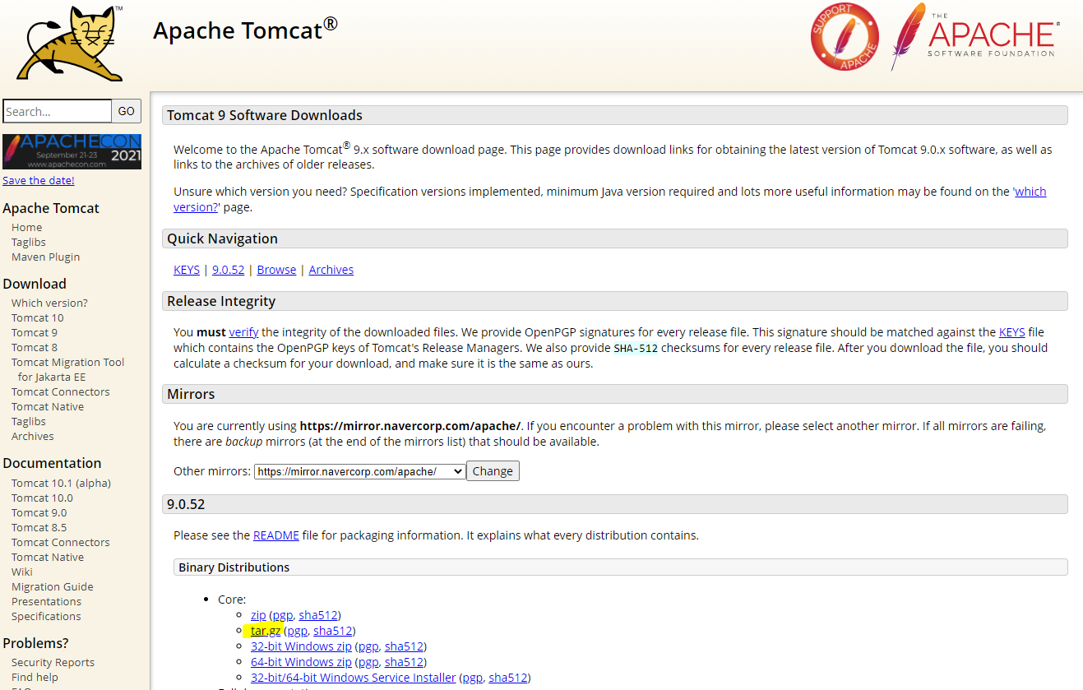
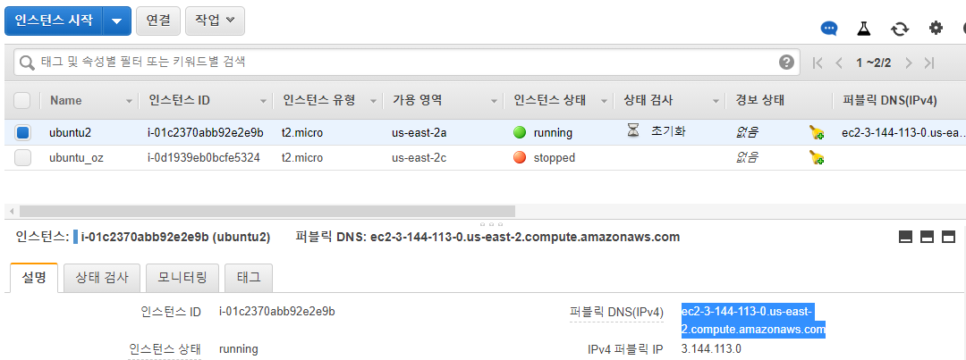

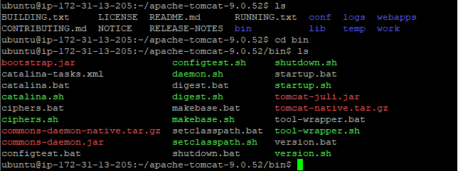
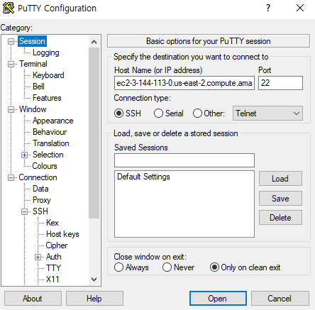
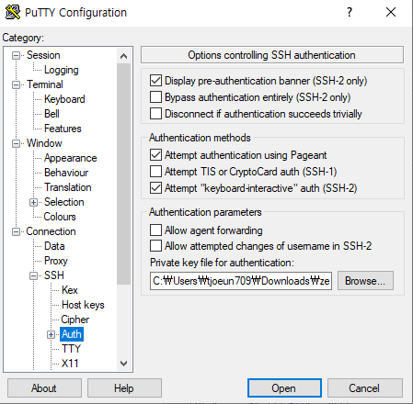
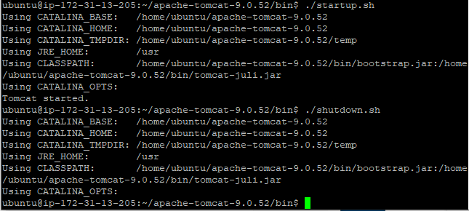
다운로드 마켓 업데이트
JAVA 다운로드
JAVA 환경변수 지정: 파일 vi로 열기
JAVA 환경변수 지정: vi 파일에 환경변수 저장
JAVA 환경변수 지정: 저장한 환경변수 적용
JAVA 환경변수 지정: 적용된 환경변수 확인
Apache Tomcat 설치: wget (명령어) + 다운로드링크(웹)
Apache Tomcat 설치: 다운된 tomcat 확인 및 압축해제
Apache Tomcat 실행: 디렉토리 이동
Apache Tomcat 실행: 디렉토리 이동 2
Apache Tomcat 실행:
실행: startup.sh (./ startup.sh)
종료: shutdown.sh (./ shutdown.sh)
인스턴스 퍼블릭DNS주소
PuTTYgen으로 만든 key

